Slide 1
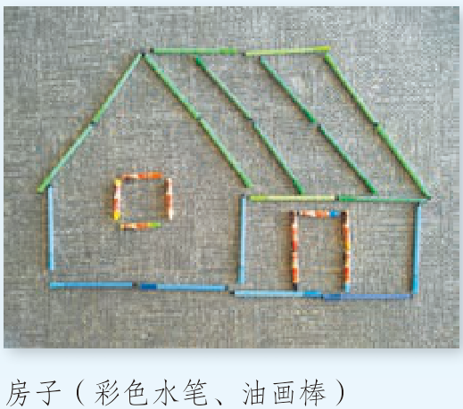
一年级 美术 人教版小学美术 上册
彩线连彩点
了解直线与曲线的造型特征
发现身边能用于拼摆的点线材料
体验点线结合拼摆画面的乐趣
Notes:
小朋友们好！欢迎来到美术课堂。今天我们要一起学习第3课《彩线连彩点》，用身边奇妙的线和点，拼摆出美丽的画卷！
教材来源：E:\小学教材_统编人教版\美术_人教版\义务教育教科书·美术一年级上册.pdf
PDF页码：8

Slide 2
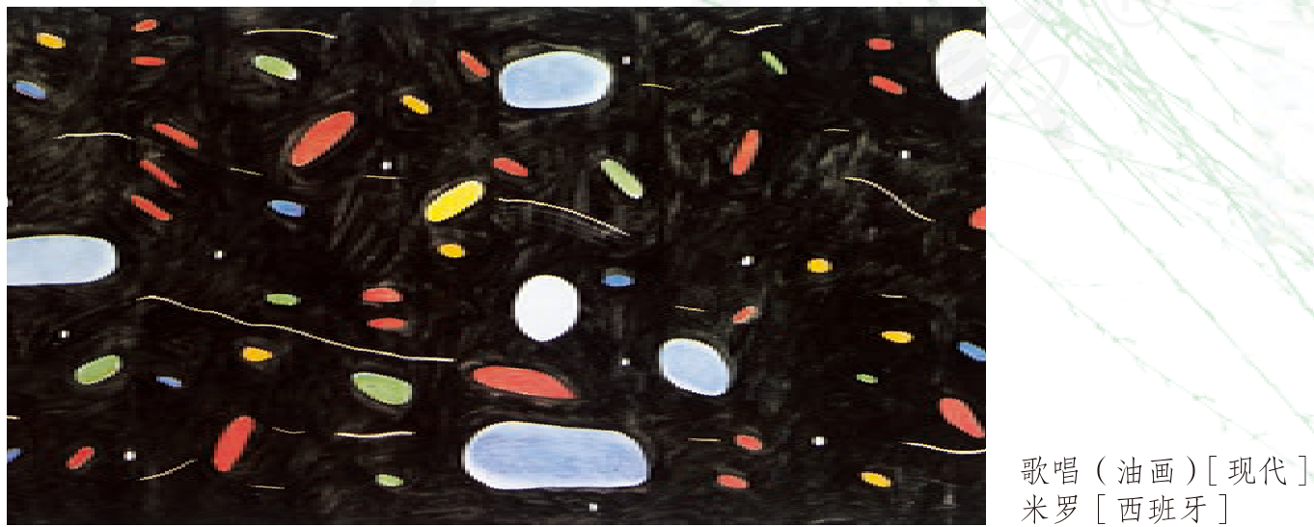
一年级 美术 人教版小学美术 上册
名画中的点与线
欣赏米罗油画《歌唱》
画面中有灵动的彩线与彩点
彩点连彩线，画面充满欢快节奏
Notes:
先看西班牙画家米罗的油画《歌唱》。深色背景上分布着大小不同的彩色点状形，细细的线穿插其间。你可以把它想象成跳动的音符，也可以说说自己的感受；欣赏抽象画，不只有一种答案。
教材来源：E:\小学教材_统编人教版\美术_人教版\义务教育教科书·美术一年级上册.pdf
PDF页码：9

Slide 3
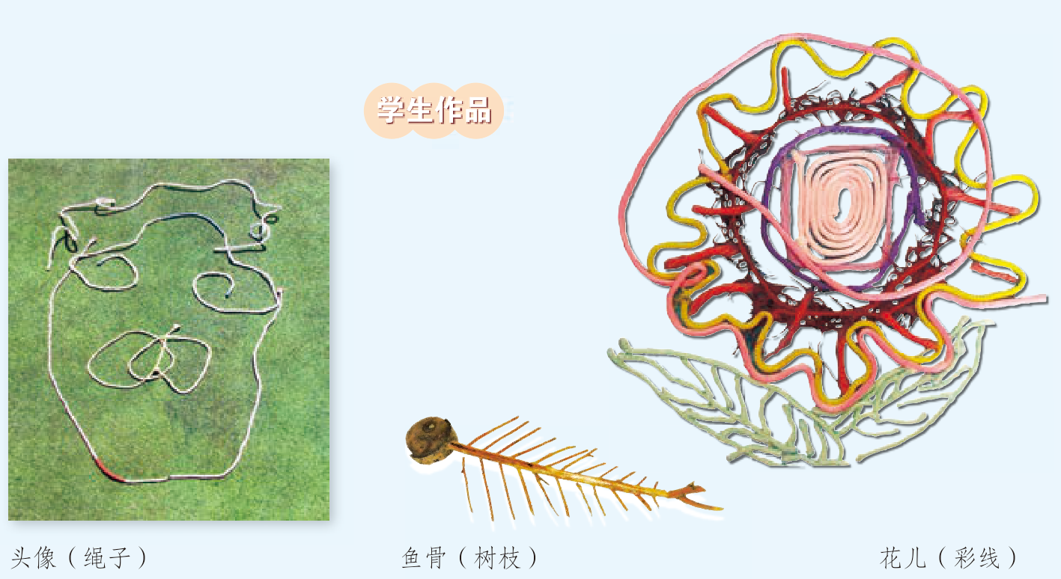
一年级 美术 人教版小学美术 上册
身边的拼摆材料
观察生活中常见的线性材料
柔软绳线可弯折成花朵与头像
硬挺树枝可排列成鱼骨结构
Notes:
老师，我从文具盒和落叶堆里找到了彩线、小树枝和彩色水笔，它们都可以用来摆造型吗？
可以选干净、安全的材料来拼摆。教材中，毛线弯成花儿，细树枝排成鱼骨，绳子摆出头像。注意去掉尖锐或脏污的材料，选择能表现你想法的形状。
教材来源：E:\小学教材_统编人教版\美术_人教版\义务教育教科书·美术一年级上册.pdf
PDF页码：8

Slide 4
一年级 美术 人教版小学美术 上册
拼摆选材有门道
练习：在桌面拼摆圆花和方房子
较直的小棒、柔软的绳线可供选择
哪种更方便摆直边？哪种便于弯曲？
可以暂停视频，想好再继续。
Notes:
在桌面上摆一朵圆花和一座方房子，我有较直的小棒和柔软的绳线。怎样选，才能更容易摆出想要的轮廓？
请想一想两种材料的特点。哪种较容易保持直边，哪种更容易弯曲？可以暂停视频，也可以先用手比画一下。
教材来源：E:\小学教材_统编人教版\美术_人教版\义务教育教科书·美术一年级上册.pdf
PDF页码：[8, 9]

Slide 5
一年级 美术 人教版小学美术 上册
直曲特性与妙用
较直的硬材料便于摆直边
柔软的绳线便于摆曲线
选择材料，也可以尝试不同组合
Notes:
教材的房子用彩色水笔、油画棒摆出较直的边。圆花可以用柔软的绳线围出弧线。这是方便入手的办法，不是唯一规则；软绳也能拉直，短棒也能组合出近似曲线。
教材来源：E:\小学教材_统编人教版\美术_人教版\义务教育教科书·美术一年级上册.pdf
PDF页码：8

Slide 6
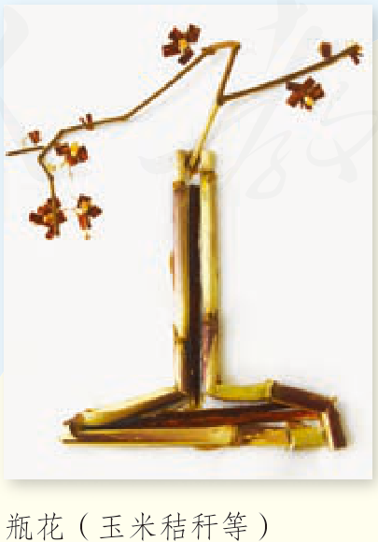
一年级 美术 人教版小学美术 上册
短料做点巧组合
欣赏学生作品《瓶花》
长秸秆拼成花瓶与直直的花枝
短小材料当作彩点拼出盛开的花瓣
Notes:
老师，如果树枝折断成了短短的小段，或者像玉米秸秆那样比较短，材料不够长时该怎么拼呢？
看教材的瓶花。较短的材料聚在一起，表现花朵；较长的材料连接成花枝和花瓶。点和线是相对的视觉效果，同一种材料也能有不同的用法。
教材来源：E:\小学教材_统编人教版\美术_人教版\义务教育教科书·美术一年级上册.pdf
PDF页码：8

Slide 7
一年级 美术 人教版小学美术 上册
拼摆实践与自检
任务：用安全材料拼摆一幅画
自检：点和线是否组合清楚？
说说材料怎样帮助你表现形状
Notes:
请用安全、干净的彩笔或绳线拼摆一幅画。完成后说说你用了哪些点、哪些线，为什么选择这些材料。只要能讲清想法，画面表达清楚，就可以有自己的独特做法。
教材来源：E:\小学教材_统编人教版\美术_人教版\义务教育教科书·美术一年级上册.pdf
PDF页码：[8, 9]

